Slide 1
Presentazione di Camilla Giustiniani
Rimini - 23 giugno 2017
L’orientamento alla scelta
della scuola secondaria di secondo grado

Slide 2
Premessa
Sono stati utilizzati questionari somministrati on-line a studenti del Primo Anno di 2 Licei della provincia di Rimini.
Il campione è molto ristretto, circa 180 casi in totale, pertanto non ha valenza statistica significativa.
L’obiettivo del Questionario era raccogliere dati ad uso interno del singolo Istituto.
Il Questionario ha un’impronta Qualitativa, con utilizzo di parecchie domande aperte a commenti.
In questa breve presentazione verranno prese in considerazione soltanto un paio di domande/risposte a livello aggregato per i due Licei.

Slide 3
Domanda: Chi ti ha aiutato nella scelta della scuola superiore?
La domanda prevedeva una risposta multipla con ordinamento delle preferenze da: «Primo-Secondo-Terzo».
Nella tabella sopra sono riportate le risposte, emerge che il primo fattore di influenza sono i Genitori, mentre Docenti e Amici sono praticamente a pari-merito al secondo/terzo posto.

Slide 4
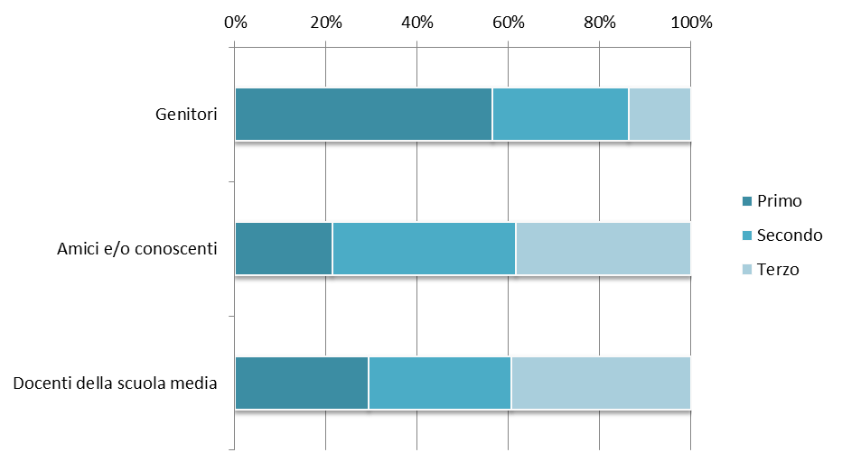
Domanda: Chi ti ha aiutato nella scelta della scuola superiore?

Slide 5
Come amplificare le differenze
La maggior parte di chi ha risposto ha ordinato tutte e 3 le preferenze, in realtà è interessante ed utile capire se uno dei tre ha in realtà un peso specifico maggiore, così ho attribuito dei «pesi» all’ordine delle risposte in modo da ottenere un effetto di amplificazione e quantificazione del dato.
Ho attribuito 10, 5 ed 1 punto alla prima, secondo e terza scelta, in questo modo le percentuali di distribuzione del risultato finale risulta meglio interpretabile.
I risultati mettono in evidenza una leggera prevalenza del ruolo dei docenti su quello degli amici/conoscenti…. Ma soprattutto emerge nettamente il ruolo dei genitori nella scelta.

Slide 6
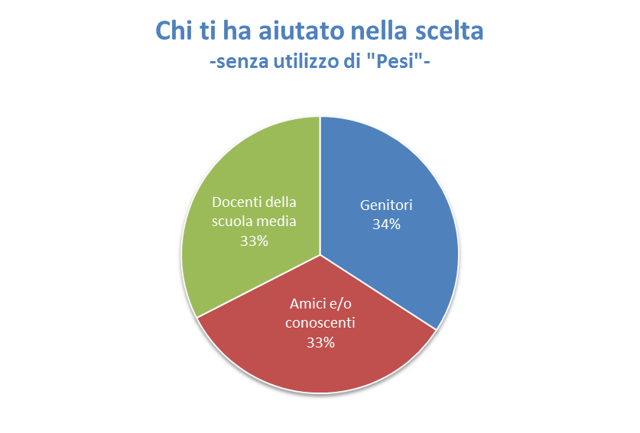
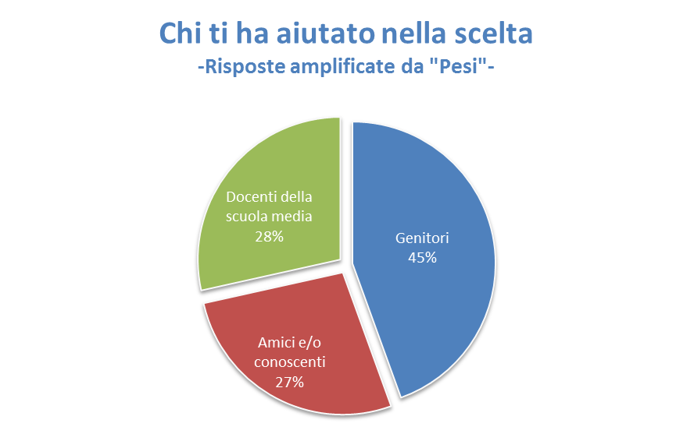
Un modo alternativo di analizzare i dati…

Slide 7
I professori di quali materie hanno maggiormente influito sulla scelta?
I professori di Italiano e Matematica sono sicuramente coloro che influenzano maggiormente le scelte dei nostri giovani.
Un ruolo importante hanno Scienze e la Lingua Straniera, anche se non è dato sapere se si tratti dell’Inglese o della seconda Lingua.

Slide 8
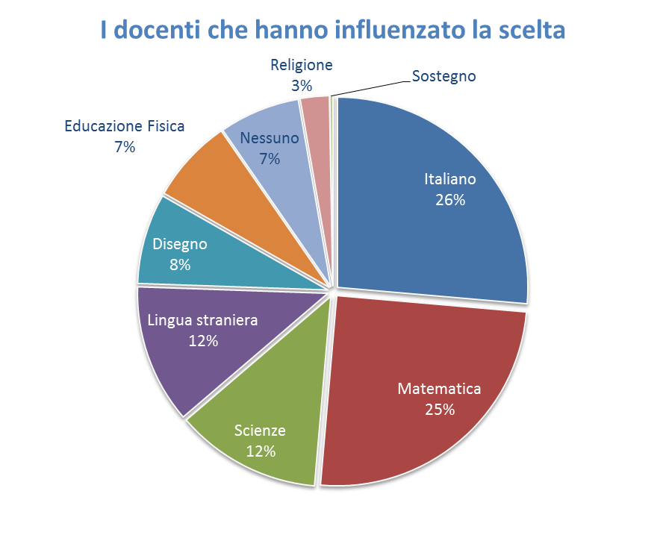
I professori di quali materie hanno maggiormente influito sulla scelta?

Slide 9
Numero di Materie indicate
La maggior parte di coloro che hanno risposto hanno indicato 1 o 2 docenti di riferimento.
I casi in cui sono stati indicati tutti i docenti sono un po’ sospetti di «goliardia», ma questo è il rischio con le risposte multiple e/o aperte.

Slide 10
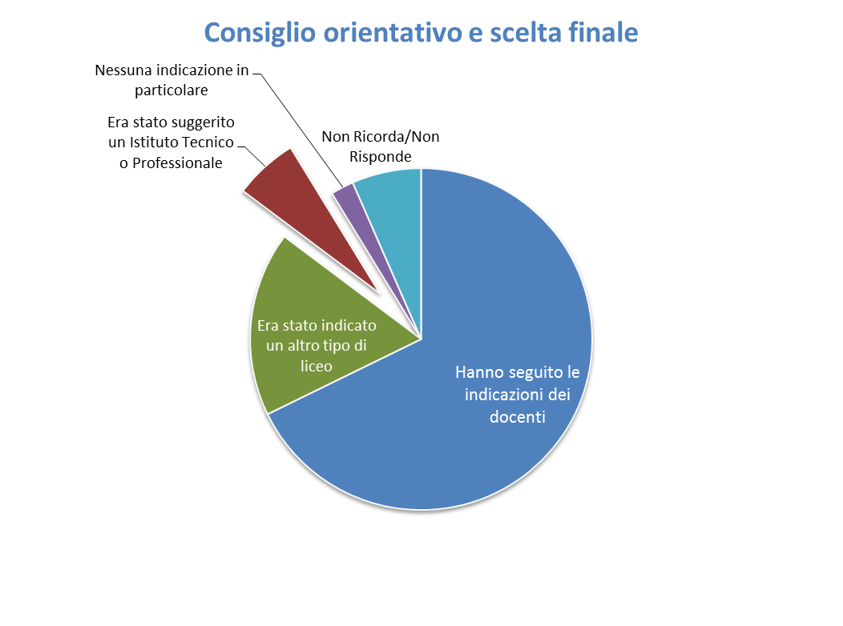
Consiglio orientativo e scelta finale
Nonostante l’influenza dei genitori fosse emersa nettamente come fattore primario di scelta, va considerato che quasi il 68% ha in effetti seguito il consiglio orientativo finale dei docenti.
A questo dato possiamo aggiungere che più del 17% ha effettuato una scelta molto vicina all’indicazione del corpo docente.
Quindi, complessivamente, 85% degli alunni intervistati ha scelto nell’ambito suggerito.
Solo il 6% ha invece fatto scelte diverse dal percorso indicato…

Slide 11
Quali suggerimenti cogliere….
Dato il ruolo dei «Genitori» nella scelta, sarebbe interessante approfondire con loro il processo che li ha portati ad indicare ai propri figli una direzione piuttosto che un’altra.
In merito ai «Docenti», soprattutto quelli di Italiano e Matematica, sarebbe importante capire fino a che punto sono consapevoli dell’importanza del proprio ruolo nella scelta, capire meglio in quale modo la loro influenza si determina: interesse nei confronti della materia, capacità personali, autorevolezza, fiducia…
«Amici e Conoscenti» è il fattore di leva su cui mi pare più complicato intervenire con consapevolezza per poter strutturare un intervento mirato al miglioramento.

Slide 12
Le domande e le risposte di controllo
Soprattutto in questionari di questo tipo, nei quali si fa riferimento ad una scelta importante avvenuta nel passato ed i cui effetti sono molto tangibili nel presente, dove le emozioni, non solo la ragione, hanno giocato un ruolo importante, è fondamentale che le risposte trovino più volte un riscontro e che l’intervistato sia consapevole dei diversi piani di cui chiediamo la valutazione.
Ecco perché le domande di controllo sono molto utili. La scelta della scuola può essere stata un momento molto difficile e magari non una bella esperienza, ma è importante far distinguere all’intervistato la differenza tra il processo di scelta e la realtà di oggi. Domande che si potrebbe ipotizzare per approfondire il tema sono:
  Chi ha scelto la scuola che attualmente stai frequentando?
  Quando hai deciso che tipo di scuola frequentare?
  Sei soddisfatto della scelta che hai fatto?
  Soprattutto:
  La rifaresti?
  Consiglieresti questa scuola ai tuoi amici e conoscenti?

Slide 13
L’utilizzo delle scale numeriche
In un questionario di valutazione l’utilizzo di una Scala Numerica presenta molti vantaggi:
  Rende i dati misurabili e comparabili nel tempo e tra diversi istituti.
  È di facile comprensione, sia per chi è tenuto a rispondere che per chi analizza i dati.
  E se la scuola utilizza i voti… ci sarà un perché, forse.

